Slide 1
ОГЭ-2025 Задачи 1–5 — реальная математика
Блок задач, который проверяет навыки применения математических знаний в реальной жизни. Придется прочитать длинный текст, понять его, правильно выделить значимые для решения данные (обычно их в 2–3 раза меньше, чем текста всего) и правильно их применить для ответов на задания. Весьма полезные навыки.
Учитель математики
МБОУ гимназия №14, г.Ейск
Матюха Эльвира Анатольевна

Slide 2
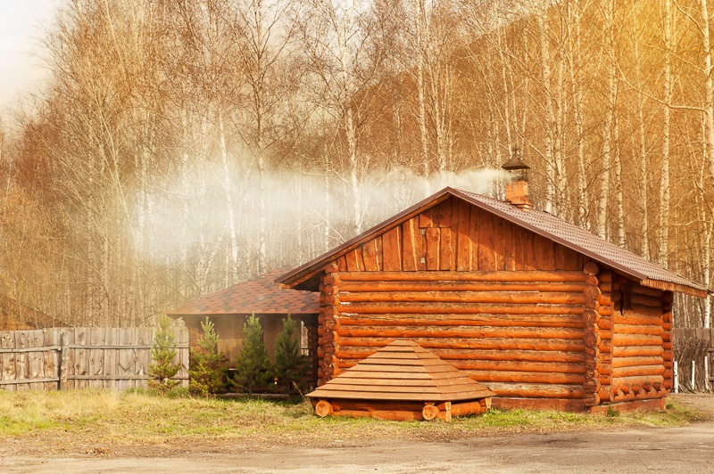
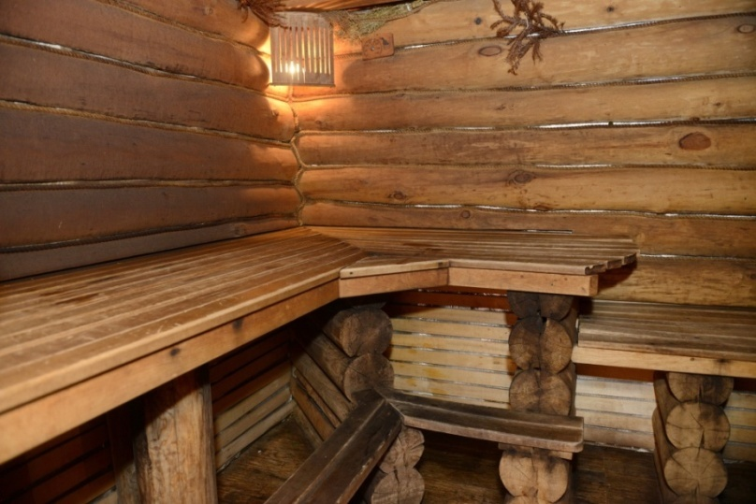
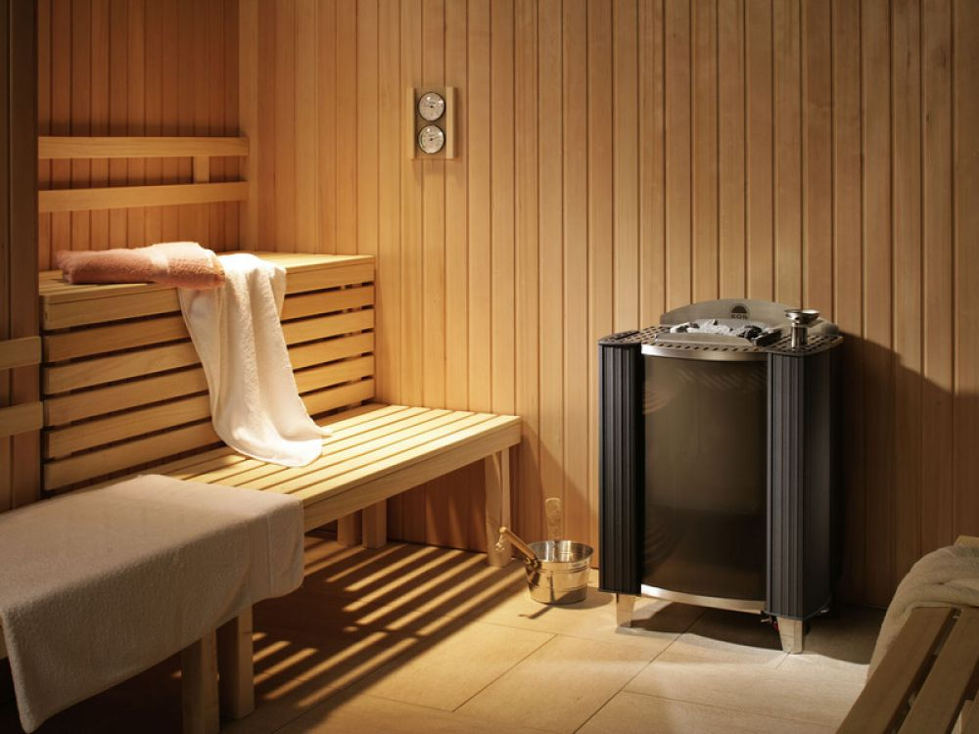
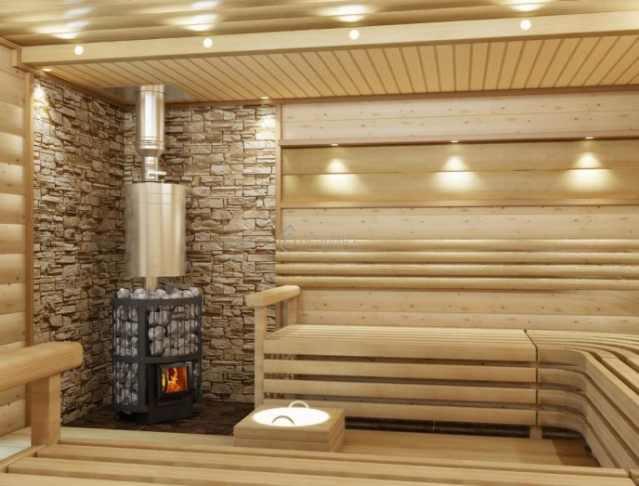
Условие I
Условие II
Условие III
Условие IV

Slide 3
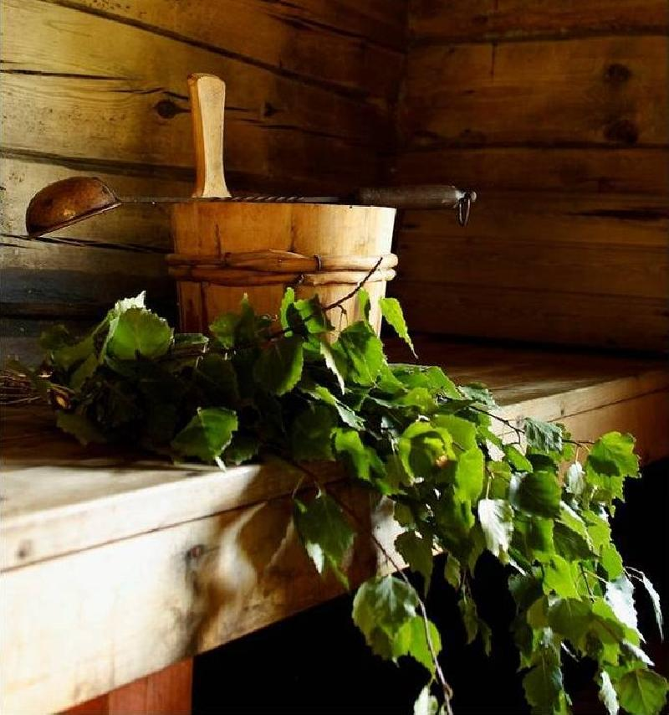
Условие 1
Описание
№ 1
№ 2
№ 3
№ 4
№ 5

Slide 5
Печь | Тип | Отапливаемый объём, куб.м | Масса, кг | Цена, руб
Кентавр | дровяная | 15 – 20 | 56 | 19000
Килиманджаро | дровяная | 8 – 16 | 78 | 29000
Ока | электр-ая | 12 – 18 | 28 | 25000
Кроме того, хозяин подсчитал, что за год электрическая
печь израсходует 2500 киловатт-часов электроэнергии по
3 руб. за 1 киловатт-час, а дровяная печь за год израсходует
1,5 куб.м дров, которые обойдутся по 1600 руб за 1 куб.м

Slide 6
I
Найдите объём парного отделения
строящейся бани (в куб. м)
1.
Решение
V = a · b · c
c
b
a
Ответ
17,05

Slide 7
Печь | Тип | Отапливаемый объём, куб.м | Масса, кг | Цена, руб
Кентавр | дровяная | 15 – 20 | 56 | 19000
Килиманджаро | дровяная | 8 – 16 | 78 | 29000
Ока | электр-ая | 12 – 18 | 28 | 25000
I
На сколько рублей дровяная печь,
подходящая по отапливаемому объёму
парного отделения, обойдётся дешевле
электрической с учётом установки.
V = 17,05
2.
Установка электрической печи требует подведение специального кабеля, что обойдётся в 6000 руб.
Решение
Ответ
12000

Slide 8
За год электрическая печь израсходует 2500 киловатт-часов электроэнергии по 3 руб. за 1 киловатт-час, а дровяная печь за год израсходует 1,5 куб.м дров, которые обойдутся по
1600 руб за 1 куб.м
Печь | Тип | Отапливаемый объём, куб.м | Масса, кг | Цена, руб
Кентавр | дровяная | 15 – 20 | 56 | 19000
Килиманджаро | дровяная | 8 – 16 | 78 | 29000
Ока | электр-ая | 12 – 18 | 28 | 25000
I
На сколько рублей эксплуатация
дровяной печи, которая подходит по
отапливаемому объёму парного
отделения, обойдётся дешевле
эксплуатации электрической
в течение года?
3.
Решение
Ответ
5100

Slide 9
Печь | Тип | Отапливаемый объём, куб.м | Масса, кг | Цена, руб
Кентавр | дровяная | 15 – 20 | 56 | 19000
Килиманджаро | дровяная | 8 – 16 | 78 | 29000
Ока | электр-ая | 12 – 18 | 28 | 25000
I
Доставка печи из магазина до участка стоит 800 руб. При покупки печи ценой выше 20000 руб. магазин предлагает скидку 5% на товар и 35% на доставку. Сколько будет стоить покупка печи «Килиманджаро» вместе с доставкой на этих условиях?
4.
Решение
Ответ
28070

Slide 10
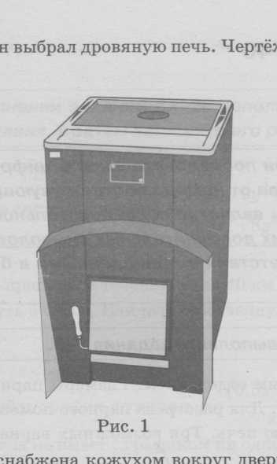
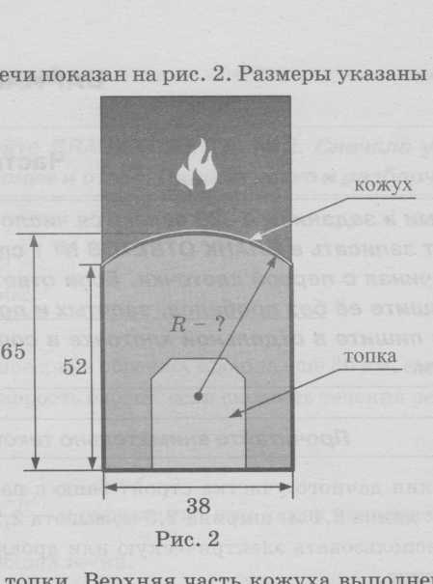
I
Хозяин выбрал дровяную печь. Чертёж печи показан на
рисунке. Размеры указаны в сантиметрах. Печь снабжена
кожухом вокруг дверцы топки. Верхняя часть кожуха
выполнена в виде арки, приваренной к передней стенке по дуге окружности. Для установки печки хозяину понадобилось найти радиус закругления арки R. Найдите радиус в сантиметрах; ответ округлите до десятых.
5.
0000000000

Slide 11
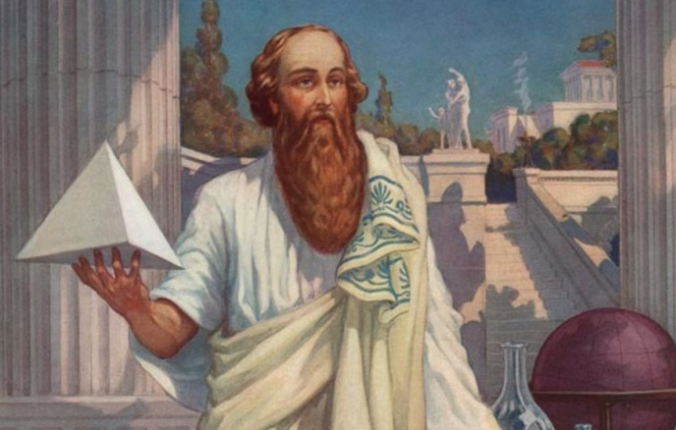
с
a
Р
b
К
А
с² = a² + b²
В
Теорема ПИФАГОРА
0000000000
Квадрат гипотенузы равен
сумме квадратов катетов
О
По теореме Пифагора
Рисунок
Условие
Решение
Ответ
20,4

Slide 12
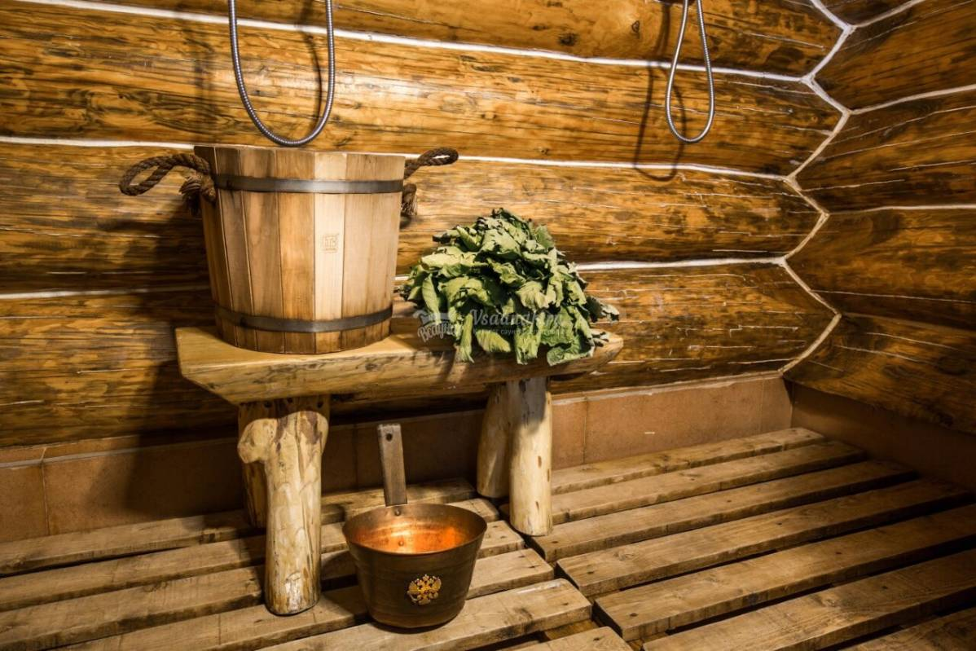
Условие 2
Описание
№ 1
№ 2
№ 3
№ 4
№ 5

Slide 14
Печь | Тип | Отапливаемый объём, куб.м | Масса, кг | Цена, руб
Килиманджаро | дровяная | 4 – 8 | 45 | 14000
Кентавр | дровяная | 7 – 13 | 65 | 25000
Ока | электр-ая | 8 – 14 | 14 | 23000
Кроме того, хозяин подсчитал, что за год электрическая
печь израсходует 3000 киловатт-часов электроэнергии по
5 руб. за 1 киловатт-час, а дровяная печь за год израсходует
2 куб.м дров, которые обойдутся по 1700 руб. за 1 куб.м

Slide 15
II
Найдите объём парного отделения
строящейся бани (в куб. м)
1.
Решение
V = a · b · c
c
b
a
Ответ
12,075

Slide 16
Печь | Тип | Отапливаемый объём, куб.м | Масса, кг | Цена, руб
Килиманджаро | дровяная | 4 – 8 | 45 | 14000
Кентавр | дровяная | 7 – 13 | 65 | 25000
Ока | электр-ая | 8 – 14 | 14 | 23000
II
На сколько рублей дровяная печь,
подходящая по отапливаемому объёму
парного отделения, обойдётся дешевле
электрической с учётом установки.
V = 12,075
2.
Установка электрической печи требует подведение специального кабеля, что обойдётся в 6500 руб.
Решение
Ответ
4500

Slide 17
За год электрическая печь израсходует 3000 киловатт-часов электроэнергии по 5 руб. за 1 киловатт-час, а дровяная печь за год израсходует 2 куб.м дров, которые обойдутся по
1700 руб. за 1 куб.м
Печь | Тип | Отапливаемый объём, куб.м | Масса, кг | Цена, руб
Килиманджаро | дровяная | 4 – 8 | 45 | 14000
Кентавр | дровяная | 7 – 13 | 65 | 25000
Ока | электр-ая | 8 – 14 | 14 | 23000
II
На сколько рублей эксплуатация
дровяной печи, которая подходит по
отапливаемому объёму парного
отделения, обойдётся дешевле
эксплуатации электрической
в течение года?
3.
Решение
Ответ
4600

Slide 18
Печь | Тип | Отапливаемый объём, куб.м | Масса, кг | Цена, руб
Килиманджаро | дровяная | 4 – 8 | 45 | 14000
Кентавр | дровяная | 7 – 13 | 65 | 25000
Ока | электр-ая | 8 – 14 | 14 | 23000
II
Доставка печи из магазина до участка стоит 500 руб. При покупки печи ценой выше 20000 руб. магазин предлагает скидку 3% на товар и 35% на доставку. Сколько будет стоить покупка печи «Кентавр» вместе с доставкой на этих условиях?
4.
Решение
Ответ
24575

Slide 19
II
Хозяин выбрал дровяную печь. Чертёж печи показан на
рисунке. Размеры указаны в сантиметрах. Печь снабжена
кожухом вокруг дверцы топки. Верхняя часть кожуха
выполнена в виде арки, приваренной к передней стенке по дуге окружности. Для установки печки хозяину понадобилось найти радиус закругления арки R. Найдите радиус в сантиметрах; ответ округлите до десятых.
5.
75
0000000000
60
50

Slide 20
с
a
Р
К
А
b
В
с² = a² + b²
Теорема ПИФАГОРА
75
0000000000
60
Квадрат гипотенузы равен
сумме квадратов катетов
О
50
По теореме Пифагора
Рисунок
Условие
Решение
Ответ
28,3

Slide 21
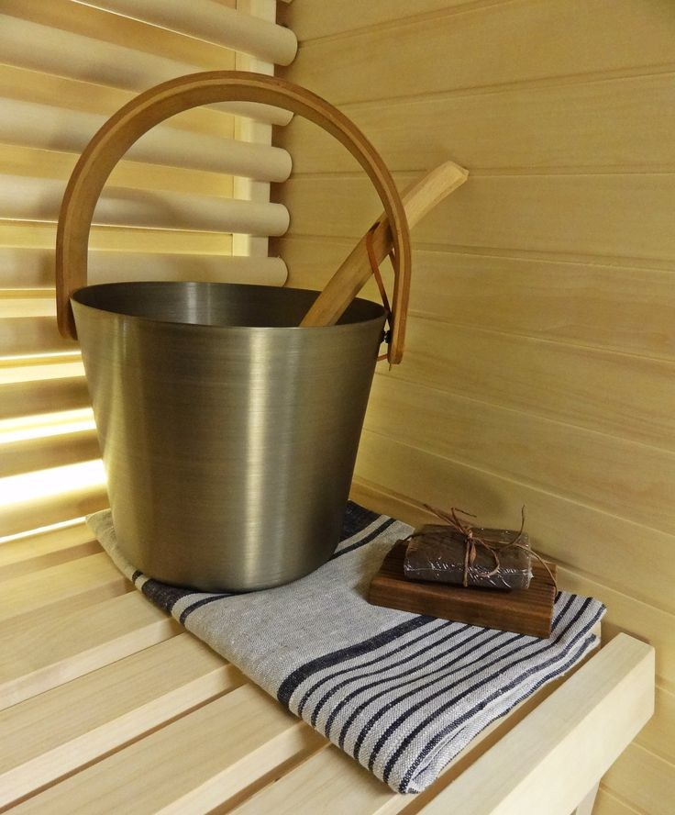
Условие 3
Описание
№ 1
№ 2
№ 3
№ 4
№ 5

Slide 23
Печь | Тип | Отапливаемый объём, куб.м | Масса, кг | Цена, руб
Орион | дровяная | 8 – 14 | 58 | 16000
Кентавр | дровяная | 6 – 16 | 80 | 23000
Ока | электр-ая | 10 – 17 | 25 | 20000
Кроме того, хозяин подсчитал, что за год электрическая
печь израсходует 2800 киловатт-часов электроэнергии по
3 руб. за 1 киловатт-час, а дровяная печь за год израсходует
3,5 куб.м дров, которые обойдутся по 1600 руб. за 1 куб.м

Slide 24
III
Найдите объём парного отделения
строящейся бани (в куб. м)
1.
Решение
V = a · b · c
c
b
a
Ответ
14,96

Slide 25
Печь | Тип | Отапливаемый объём, куб.м | Масса, кг | Цена, руб
Орион | дровяная | 8 – 14 | 58 | 16000
Кентавр | дровяная | 6 – 16 | 80 | 23000
Ока | электр-ая | 10 – 17 | 25 | 20000
III
На сколько рублей дровяная печь,
подходящая по отапливаемому объёму
парного отделения, обойдётся дешевле
электрической с учётом установки.
V = 14,96
2.
Установка электрической печи требует подведение специального кабеля, что обойдётся в 6000 руб.
Решение
Ответ
3000

Slide 26
За год электрическая печь израсходует 2800 киловатт-часов электроэнергии по 3 руб. за 1 киловатт-час, а дровяная печь за год израсходует 3,5 куб.м дров, которые обойдутся по
1600 руб. за 1 куб.м
Печь | Тип | Отапливаемый объём, куб.м | Масса, кг | Цена, руб
Орион | дровяная | 8 – 14 | 58 | 16000
Кентавр | дровяная | 6 – 16 | 80 | 23000
Ока | электр-ая | 10 – 17 | 25 | 20000
III
На сколько рублей эксплуатация
дровяной печи, которая подходит по
отапливаемому объёму парного
отделения, обойдётся дешевле
эксплуатации электрической
в течение года?
3.
Решение
Ответ
2880

Slide 27
Печь | Тип | Отапливаемый объём, куб.м | Масса, кг | Цена, руб
Орион | дровяная | 8 – 14 | 58 | 16000
Кентавр | дровяная | 6 – 16 | 80 | 23000
Ока | электр-ая | 10 – 17 | 25 | 20000
III
Доставка печи из магазина до участка стоит 900 руб. При покупки печи ценой выше 20000 руб. магазин предлагает скидку 3% на товар и 25% на доставку. Сколько будет стоить покупка печи «Кентавр» вместе с доставкой на этих условиях?
4.
Решение
Ответ
22985

Slide 28
III
Хозяин выбрал дровяную печь. Чертёж печи показан на
рисунке. Размеры указаны в сантиметрах. Печь снабжена
кожухом вокруг дверцы топки. Верхняя часть кожуха
выполнена в виде арки, приваренной к передней стенке по дуге окружности. Для установки печки хозяину понадобилось найти радиус закругления арки R. Найдите радиус в сантиметрах; ответ округлите до десятых.
5.
60
0000000000
48
38

Slide 29
с
a
Р
К
А
b
В
с² = a² + b²
Теорема ПИФАГОРА
60
0000000000
48
Квадрат гипотенузы равен
сумме квадратов катетов
О
38
По теореме Пифагора
Рисунок
Условие
Решение
Ответ
21

Slide 30
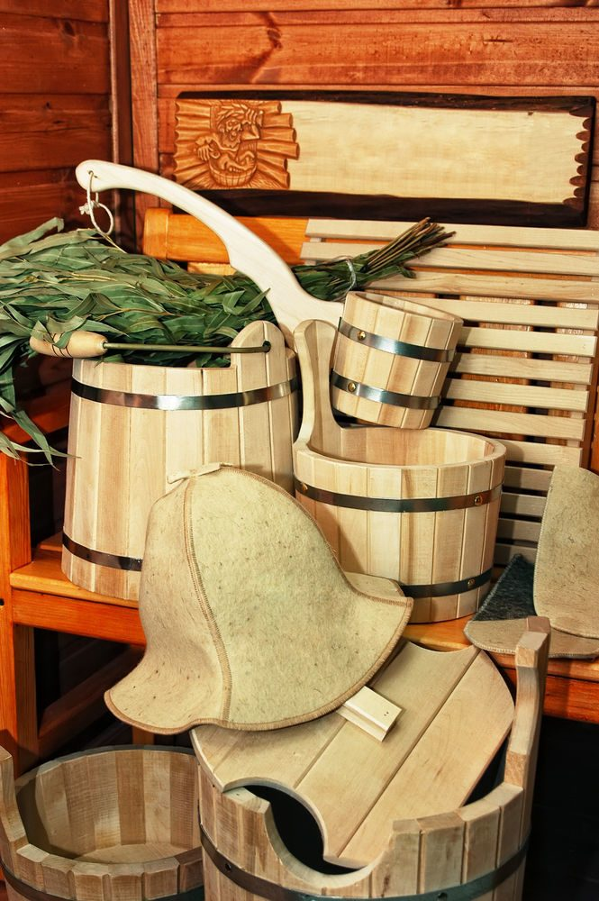
Условие 4
Описание
№ 1
№ 2
№ 3
№ 4
№ 5

Slide 32
Печь | Тип | Отапливаемый объём, куб.м | Масса, кг | Цена, руб
Орион | дровяная | 6 – 12 | 45 | 17000
Кентавр | дровяная | 10 – 15 | 65 | 21000
Ока | электр-ая | 8 – 14 | 14 | 20000
Кроме того, хозяин подсчитал, что за год электрическая
печь израсходует 2800 киловатт-часов электроэнергии по
3 руб. за 1 киловатт-час, а дровяная печь за год израсходует
3,5 куб.м дров, которые обойдутся по 1600 руб. за 1 куб.м

Slide 33
IV
Найдите объём парного отделения
строящейся бани (в куб. м)
1.
Решение
V = a · b · c
c
b
a
Ответ
13,75

Slide 34
Печь | Тип | Отапливаемый объём, куб.м | Масса, кг | Цена, руб
Орион | дровяная | 6 – 12 | 45 | 17000
Кентавр | дровяная | 10 – 15 | 65 | 21000
Ока | электр-ая | 8 – 14 | 14 | 20000
IV
На сколько рублей дровяная печь,
подходящая по отапливаемому объёму
парного отделения, обойдётся дешевле
электрической с учётом установки.
V = 13,75
2.
Установка электрической печи требует подведение специального кабеля, что обойдётся в 5000 руб.
Решение
Ответ
4000

Slide 35
За год электрическая печь израсходует 2500 киловатт-часов электроэнергии по 4 руб. за 1 киловатт-час, а дровяная печь за год израсходует 1,8 куб.м дров, которые обойдутся по
1000 руб. за 1 куб.м
Печь | Тип | Отапливаемый объём, куб.м | Масса, кг | Цена, руб
Орион | дровяная | 6 – 12 | 45 | 17000
Кентавр | дровяная | 10 – 15 | 65 | 21000
Ока | электр-ая | 8 – 14 | 14 | 20000
IV
На сколько рублей эксплуатация
дровяной печи, которая подходит по
отапливаемому объёму парного
отделения, обойдётся дешевле
эксплуатации электрической
в течение года?
3.
Решение
Ответ
8200

Slide 36
Печь | Тип | Отапливаемый объём, куб.м | Масса, кг | Цена, руб
Орион | дровяная | 6 – 12 | 45 | 17000
Кентавр | дровяная | 10 – 15 | 60 | 21000
Ока | электр-ая | 8 – 14 | 14 | 20000
IV
Доставка печи из магазина до участка стоит 600 руб. При покупки печи ценой выше 20000 руб. магазин предлагает скидку 5% на товар и 45% на доставку. Сколько будет стоить покупка печи «Кентавр» вместе с доставкой на этих условиях?
4.
Решение
Ответ
20280

Slide 37
IV
Хозяин выбрал дровяную печь. Чертёж печи показан на
рисунке. Размеры указаны в сантиметрах. Печь снабжена
кожухом вокруг дверцы топки. Верхняя часть кожуха
выполнена в виде арки, приваренной к передней стенке по дуге окружности. Для установки печки хозяину понадобилось найти радиус закругления арки R. Найдите радиус в сантиметрах; ответ округлите до десятых.
5.
65
0000000000
56
40

Slide 38
с
a
Р
К
А
b
В
с² = a² + b²
Теорема ПИФАГОРА
65
0000000000
56
Квадрат гипотенузы равен
сумме квадратов катетов
О
40
По теореме Пифагора
Рисунок
Условие
Решение
Ответ
26,7

